Slide 1
秋 游

Slide 2

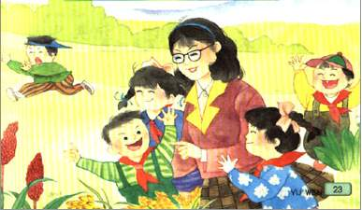

Slide 3
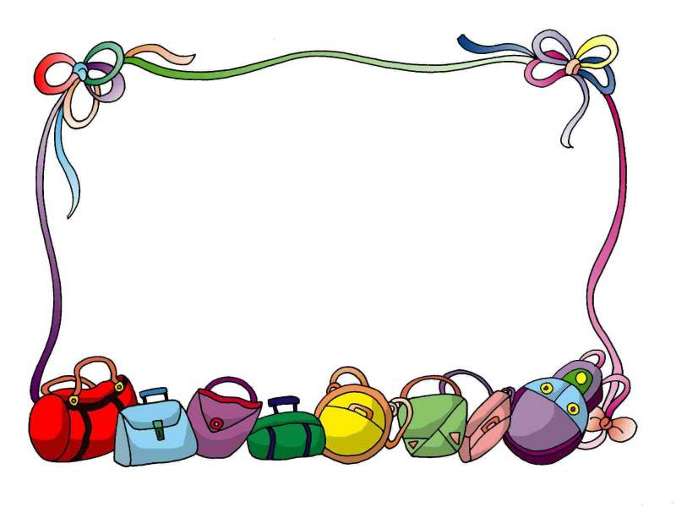
秋风起了，天气渐渐凉了。同学们跟老师去郊外游玩。

Slide 4
蓝蓝的天空一望无边，几朵白云有时像一群白兔，有时像几只绵羊。

Slide 5
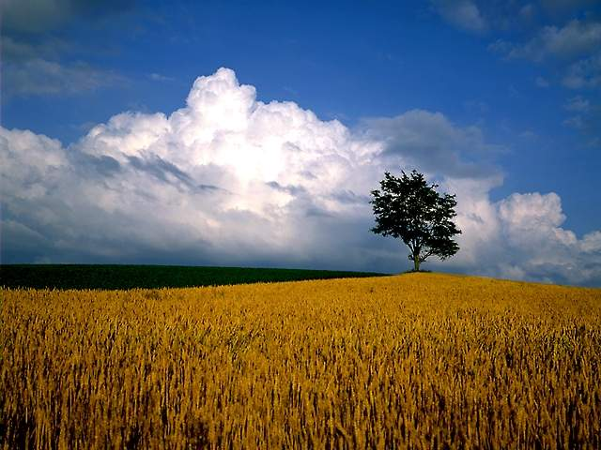

Slide 6
蓝蓝的天空一望无边，几朵白云有时像一群白兔，有时像几只绵羊。

Slide 7
蓝蓝的天空一望无边，几朵白云有时像一群白兔，有时像几只绵羊。

Slide 8
蓝蓝的天空一望无边，几朵白云有时像一群白兔，有时像几只绵羊。

Slide 9
蓝蓝的天空一望无边，几朵白云有时像一群白兔，有时像几只绵羊。

Slide 10
农田里，稻子黄了，高粱红了，棉花白了。

Slide 11
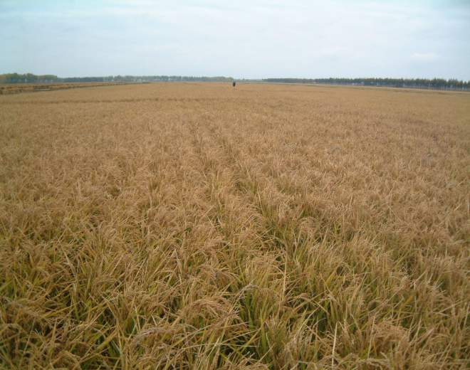

Slide 12
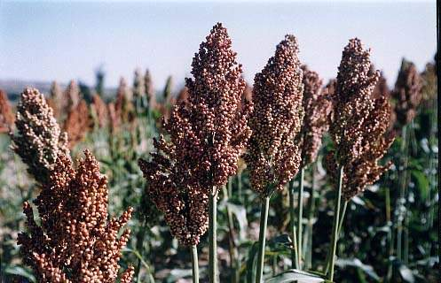

Slide 13
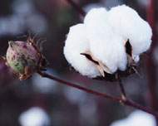

Slide 14
农田里，
稻子黄了，高粱红了，棉花白了。

Slide 15
农田里，
稻子黄了，高粱红了，棉花白了。

Slide 16
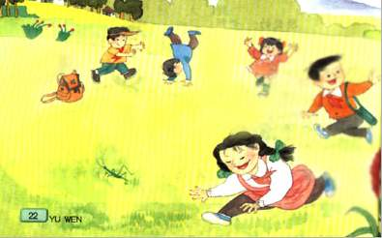
同学们有的在草地上打滚儿，有的忙着逮蚂蚱，有的向着蓝天亮开了嗓子。

Slide 17
同学们有的在草地上打滚儿，有的忙着逮蚂蚱，有的向着蓝天亮开了嗓子。

Slide 18
同学们有的在草地上打滚儿，有的忙着逮蚂蚱，有的向着蓝天亮开了嗓子。

Slide 19
大家奔跑追逐，笑着喊着，多开心哪！

Slide 20
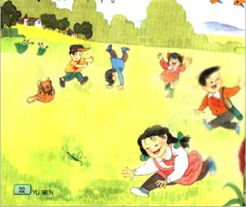
同学们有的在草地上打滚儿，有的忙着逮蚂蚱，有的向着蓝天亮开了嗓子。大家奔跑追逐，笑着喊着，多开心哪！

Slide 21
1、秋游
秋风起了，天气渐渐凉了。同学们跟老师去郊外游玩。
蓝蓝的天空一望无边，几朵白云有时像一群白兔，有时像几只绵羊。
农田里，稻子黄了，高粱红了，棉花白了。
同学们有的在草地上打滚儿，有的忙着逮蚂蚱，有的向着蓝天亮开了嗓子。大家奔跑追逐，笑着喊着，多开心哪！

